Slide 1
マンガでわかる統計学
60151045
松本 明

Slide 2
◆第２章◆
データ全体の雰囲気をつかもう！
＜数量データ編＞

Slide 3

『美味しいラーメンbest50』に掲載されているラーメン屋のラーメンの値段
 | 値段(円)
ラーメン屋１ | ７００
ラーメン屋２ | ８５０
ラーメン屋３ | ６００
ラーメン屋４ | ６５０
ラーメン屋５ | ９８０
ラーメン屋４６ | ８９０
ラーメン屋４７ | ９３０
ラーメン屋４８ | ６５０
ラーメン屋４９ | ７７７
ラーメン屋５０ | ７００
バラバラな値段が羅列されているだけでよくわからない…

Slide 4
度数分布表にまとめてみよう
まず値段の範囲ごとに区切る
・５００円以上６００円未満
・６００円以上７００円未満 …
このような区切りのことを『階級』という
各階級の真ん中の値を『階級値』という
・５５０円
・６５０円 …
各階級に属するデータの個数を『度数』という

Slide 5
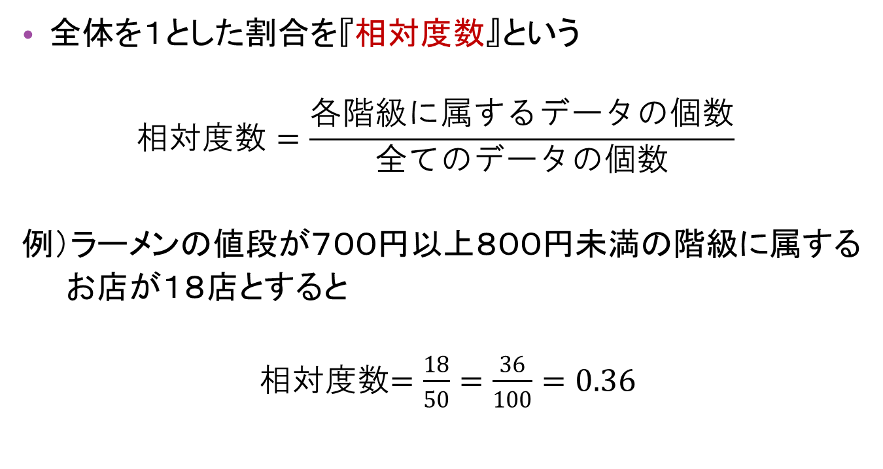
度数分布表にまとめてみよう
全体を１とした割合を『相対度数』という
$$相対度数=\frac{各階級に属するデータの個数}{全てのデータの個数}$$
例）ラーメンの値段が７００円以上８００円未満の階級に属する
お店が１８店とすると
相対度数$=\frac{18}{50}=\frac{36}{100}=0.36$

Slide 6
『美味しいラーメンbest50』の度数分布表
階級 以上 未満 | 階級値 | 度数 | 相対度数
５００ ～ ６００ | ５５０ | ４ | ０．０８
６００ ～ ７００ | ６５０ | １３ | ０．２６
７００ ～ ８００ | ７５０ | １８ | ０．３６
８００ ～ ９００ | ８５０ | １２ | ０．２４
９００ ～ １０００ | ９５０ | ３ | ０．０６
計 |  | ５０ | １．００
度数分布表にまとめたが、数字ばかりでわかりづらい…

Slide 7
『ヒストグラム』にまとめる

Slide 8
『ヒストグラム』にまとめる

Slide 9
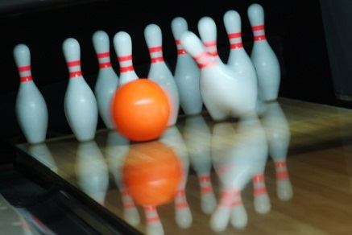
ボーリング大会の結果
Aチーム
 | スコア
ルイルイ | ８６
じゅん | ７３
ユミ | １２４
しずか | １１１
トーコ | ９０
かえで | ３８
Bチーム
 | スコア
トミー | ８４
ハツ | ７１
はな | １０３
メイ | ８５
カナ | ９０
あさみ | ８９
Cチーム
 | スコア
しのぶ | ２２９
ユキ | ７７
ヒトミ | ５９
りさこ | ９５
まい | ７０
こずえ | ８８

Slide 10
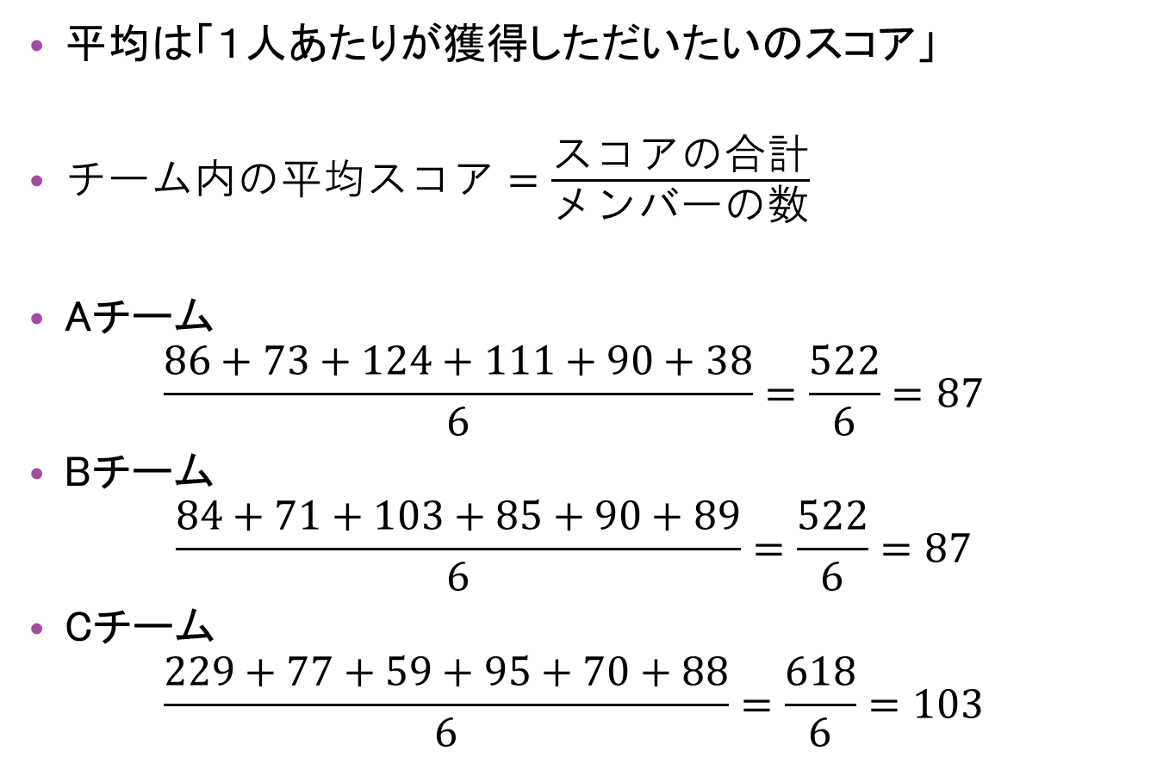
平均
平均は「１人あたりが獲得しただいたいのスコア」
チーム内の平均$スコア=\frac{スコアの合計}{メンバーの数}$
Aチーム
$$\frac{86+73+124+111+90+38}{6}=\frac{522}{6}=87$$
Bチーム
$$\frac{84+71+103+85+90+89}{6}=\frac{522}{6}=87$$
Cチーム
$$\frac{229+77+59+95+70+88}{6}=\frac{618}{6}=103$$

Slide 11
２ケタのスコアが５人もいるのに平均が１００を超えている！
⇒「１人あたりが獲得しただいたいのスコア」とみなすのはかなり無理
があるのでは？
ボーリング大会の結果
Aチーム
 | スコア
ルイルイ | ８６
じゅん | ７３
ユミ | １２４
しずか | １１１
トーコ | ９０
かえで | ３８
Bチーム
 | スコア
トミー | ８４
ハツ | ７１
はな | １０３
メイ | ８５
カナ | ９０
あさみ | ８９
Cチーム
 | スコア
しのぶ | ２２９
ユキ | ７７
ヒトミ | ５９
りさこ | ９５
まい | ７０
こずえ | ８８

Slide 12
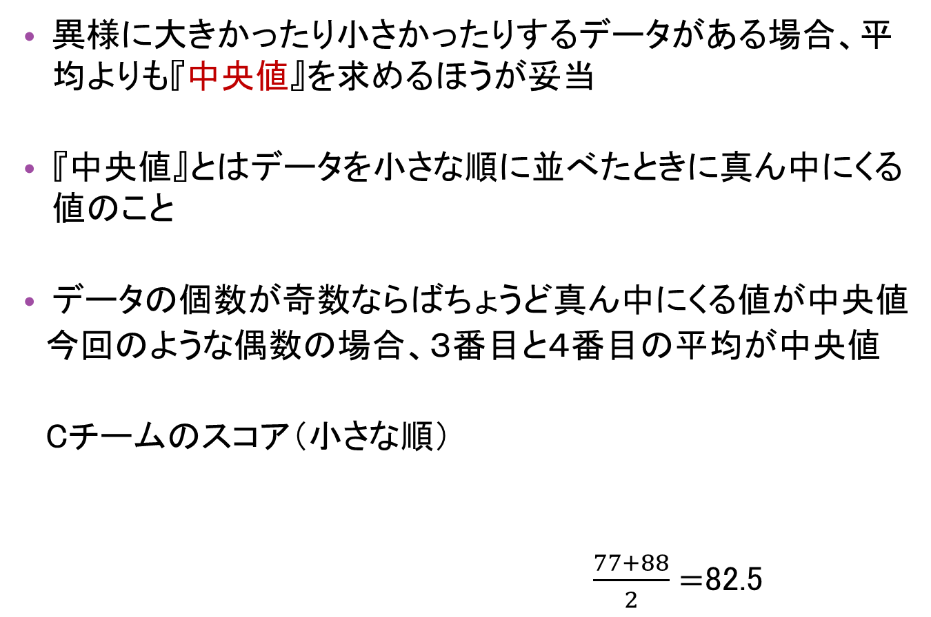
中央値
異様に大きかったり小さかったりするデータがある場合、平均よりも『中央値』を求めるほうが妥当
『中央値』とはデータを小さな順に並べたときに真ん中にくる値のこと
データの個数が奇数ならばちょうど真ん中にくる値が中央値
今回のような偶数の場合、３番目と４番目の平均が中央値
Cチームのスコア（小さな順）
$\frac{77+88}{2}=$82.5
５９ | ７０ | ７７ | ８８ | ９５ | ２２９
この平均が中央値

Slide 13
スコアに注目してみよう
Aチーム
平均
０
５０
１００
Bチーム
０
５０
１００
AチームとBチームのスコアの平均はいずれも８７
しかし、Aチームは低いスコアから高いスコアまで散らばっていて、Bチームはみんな似たようなスコアである

Slide 14
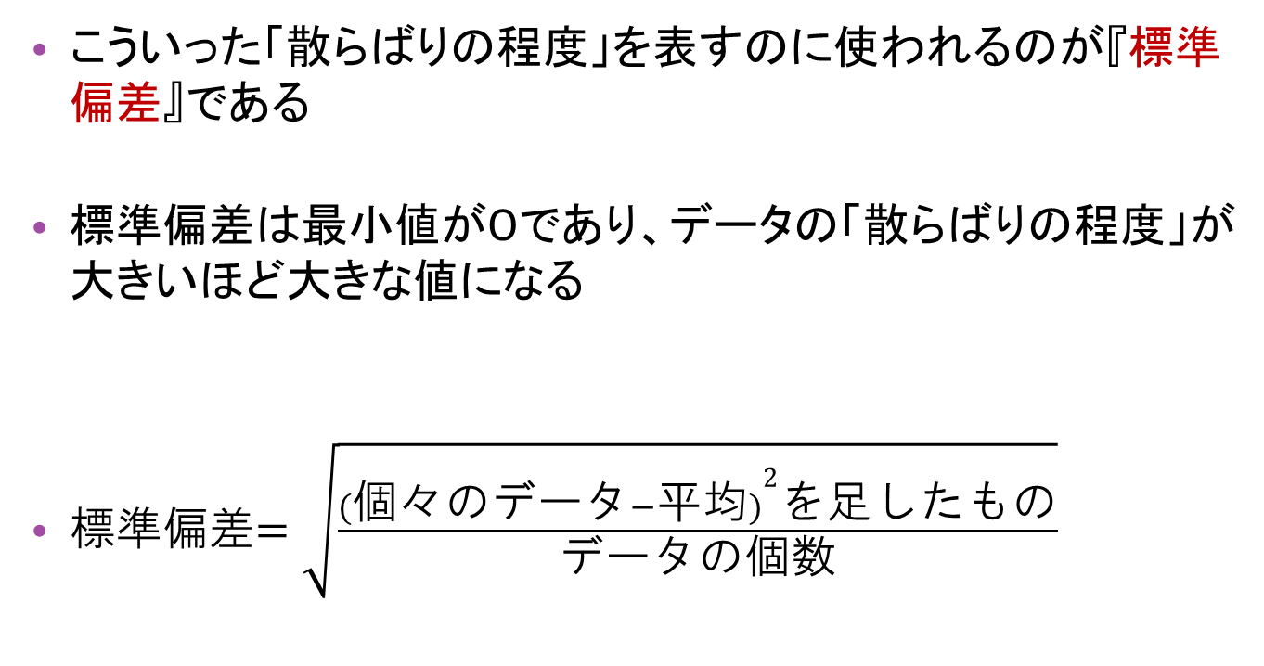
標準偏差
こういった「散らばりの程度」を表すのに使われるのが『標準偏差』である
標準偏差は最小値が０であり、データの「散らばりの程度」が大きいほど大きな値になる
標準偏差$=\sqrt{\frac{{(個々のデータ−平均)}^{2}を足したもの}{データの個数}}$

Slide 15
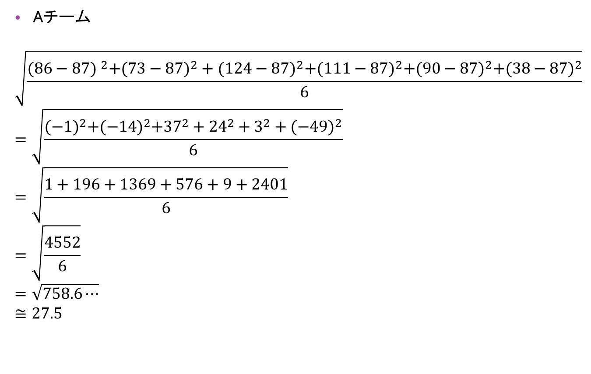
標準偏差
Aチーム
$$\sqrt{\frac{{(86−87) }^{2}{+(73−87)}^{2}+{(124−87)}^{2}+{(111−87)}^{2}+{(90−87)}^{2}+{(38−87)}^{2}}{6}}$$
$$=\sqrt{\frac{{(−1)}^{2}+{(−14)}^{2}+{37}^{2}+{24}^{2}+3^{2}+{(−49)}^{2}}{6}}$$
$$=\sqrt{\frac{1+196+1369+576+9+2401}{6}}$$
$$=\sqrt{\frac{4552}{6}}$$
$$=\sqrt{758.6⋯}$$
$$≅27.5$$

Slide 16
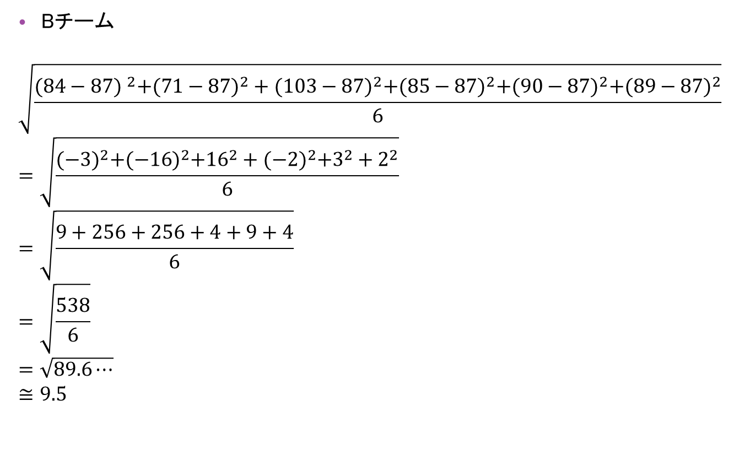
標準偏差
Bチーム
$$\sqrt{\frac{{(84−87) }^{2}{+(71−87)}^{2}+{(103−87)}^{2}+{(85−87)}^{2}+{(90−87)}^{2}+{(89−87)}^{2}}{6}}$$
$$=\sqrt{\frac{{(−3)}^{2}+{(−16)}^{2}+{16}^{2}+{(−2)}^{2}+3^{2}+2^{2}}{6}}$$
$$=\sqrt{\frac{9+256+256+4+9+4}{6}}$$
$$=\sqrt{\frac{538}{6}}$$
$$=\sqrt{89.6⋯}$$
$$≅9.5$$
確かにみんなが似たようなスコアだった
Bチームのほうが標準偏差は小さい！

Slide 17
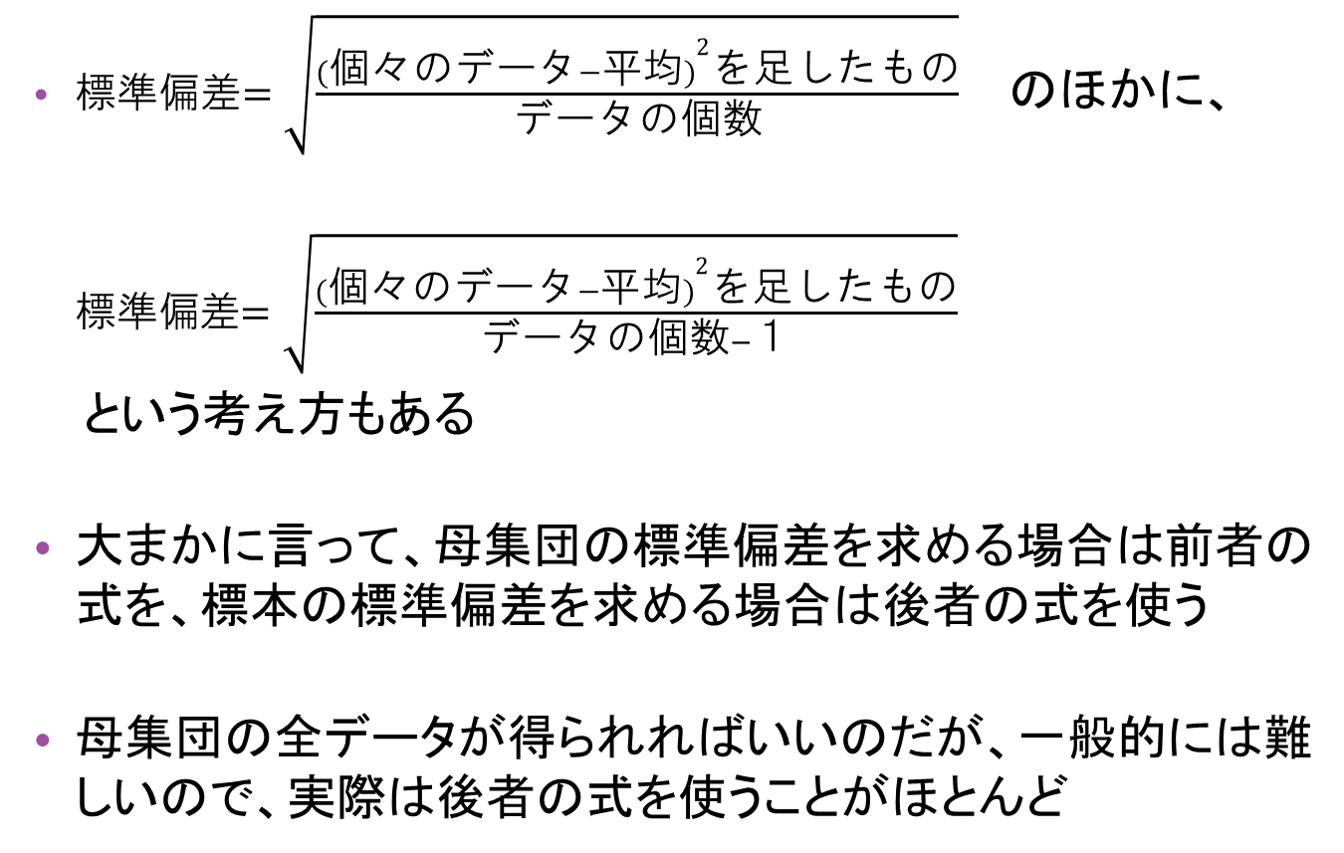
標準偏差
標準偏差$=\sqrt{\frac{{(個々のデータ−平均)}^{2}を足したもの}{データの個数}}$ のほかに、
標準偏差$=\sqrt{\frac{{(個々のデータ−平均)}^{2}を足したもの}{データの個数−１}}$
という考え方もある
大まかに言って、母集団の標準偏差を求める場合は前者の式を、標本の標準偏差を求める場合は後者の式を使う
母集団の全データが得られればいいのだが、一般的には難しいので、実際は後者の式を使うことがほとんど

Slide 18
◆第３章◆
データ全体の雰囲気をつかもう！
＜カテゴリーデータ編＞

Slide 19

新しい制服のデザインアンケート
 | 新しい制服は…
生徒１ | 好き
生徒２ | どちらともいえない
生徒３ | 好き
生徒４ | どちらともいえない
生徒５ | きらい
生徒３６ | 好き
生徒３７ | どちらともいえない
生徒３８ | 好き
生徒３９ | どちらともいえない
生徒４０ | きらい
カテゴリーデータ

Slide 20
単純集計表
データ全体の雰囲気をつかむために表をつくってみよう
 | 度数 | 割合(%)
好き | ２８ | ７０
どちらともいえない | ８ | ２０
きらい | ４ | １０
計 | ４０ | １００
単純集計表

Slide 21
◆第４章◆
基準値と偏差値

Slide 22
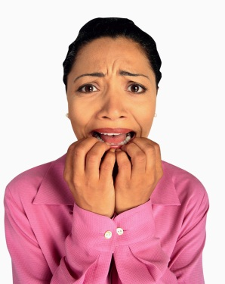

ルイちゃん
ユミちゃん
英語のテスト
古典のテスト
９０点
９０点
なかよく同じ点数！のはずが…
偏差値はなぜかユミちゃんの古典のほうが高い！

Slide 23
平均点からの離れ具合を比較してみると…
８．７
英語
平均
８１．３
９０
１５．７
古典
平均
７４．３
９０
英語と古典の９０点の価値が違う！

Slide 24
ルイちゃん
ユミちゃん
日本史のテスト
生物のテスト
７３点
７３点
なかよく同じ点数！
平均点も全く同じ５３点！のはずが…
やっぱり偏差値はなぜかユミちゃんの生物のほうが高い！

Slide 25
それぞれの標準偏差を求めてみると…
日本史：２２．７ 生物：１８．３
標準偏差が小さいほどデータの「散らばりの程度」が小さい
⇒日本史よりも生物のほうがみんなの点数が似ている
⇒１点２点の差が順位に大きく影響するので、生物の方が
１点の重みがある！
それにしても点数を比較するのってめんどう…
そこで考え出されたのが『基準化』！

Slide 26
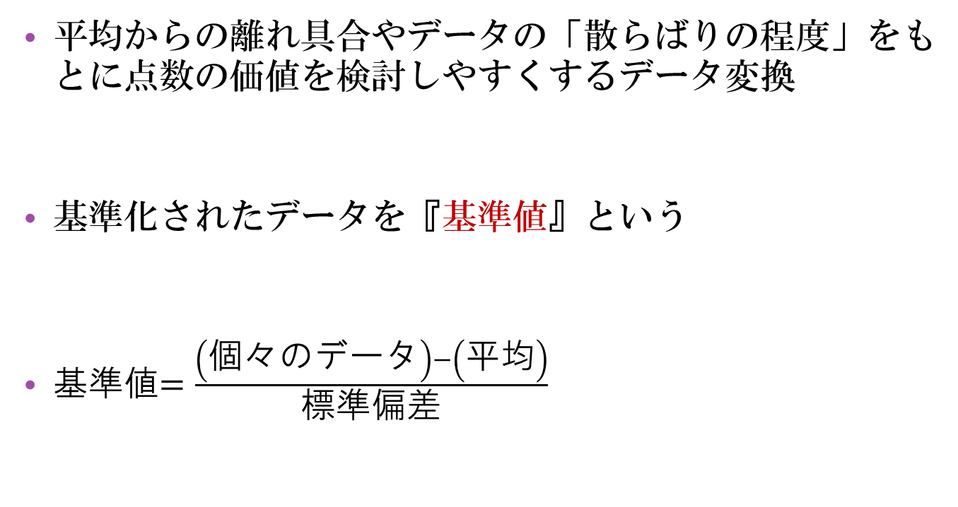
基準化
平均からの離れ具合やデータの「散らばりの程度」をもとに点数の価値を検討しやすくするデータ変換
基準化されたデータを『基準値』という
基準値$=\frac{\left(個々のデータ\right)−\left(平均\right)}{標準偏差}$

Slide 27
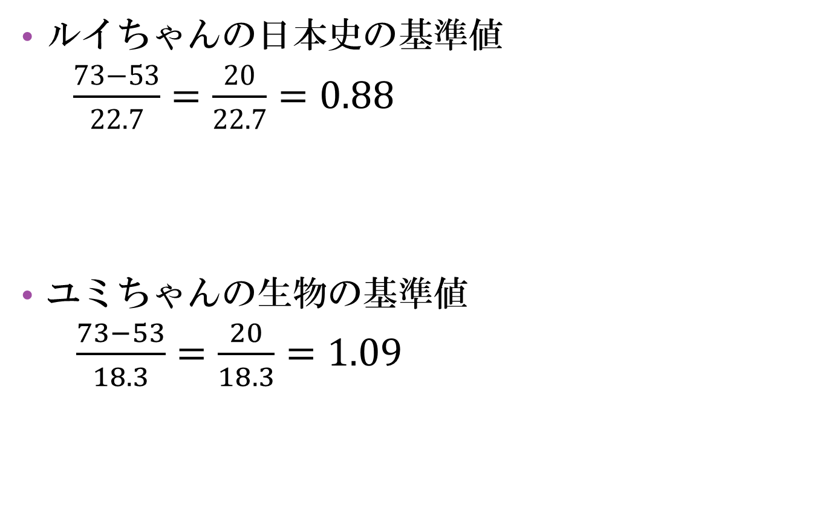
ルイちゃんの日本史の基準値
$\frac{73−53}{22.7}=\frac{20}{22.7}=0.88$
ユミちゃんの生物の基準値
$\frac{73−53}{18.3}=\frac{20}{18.3}=1.09$

Slide 28
基準値の特徴
①満点が何点の変数であろうとも
その基準値の平均は必ず０、
標準偏差は必ず１である
②どのような単位の変数であろうとも
その基準値の平均は必ず０、
標準偏差は必ず１である

Slide 29
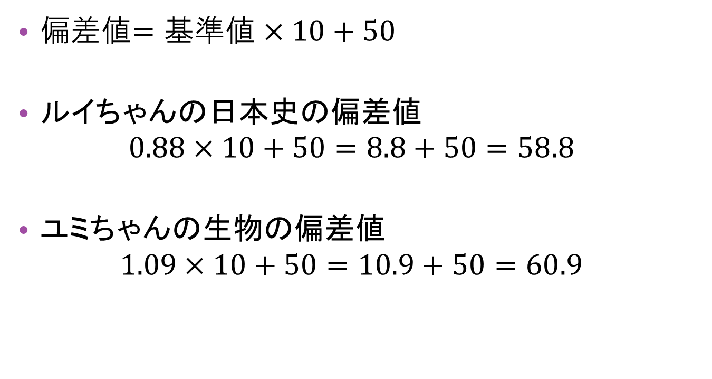
偏差値
偏差値$=基準値×10+50$
ルイちゃんの日本史の偏差値
$$0.88×10+50=8.8+50=58.8$$
ユミちゃんの生物の偏差値
$$1.09×10+50=10.9+50=60.9$$

Slide 30
偏差値の特徴
①満点が何点の変数であろうとも
その偏差値の平均は必ず５０、
標準偏差は必ず１０である
②どのような単位の変数であろうとも
その偏差値の平均は必ず５０、
標準偏差は必ず１０である

